Slide 1
JIMDB新特性及其618实践
2016-07-11

Slide 2
No Pains, No Motivations
容错能力
内存超标
性能下降
故障恢复耗时长
难以扩展
…

Slide 3
New features
容错能力(failover后机房保持不变)
内存超标(分片增加)
性能下降(流量、ops)
更好的增量复制
故障恢复耗时长(长轮询)
新的管理平台
读写分离

Slide 4
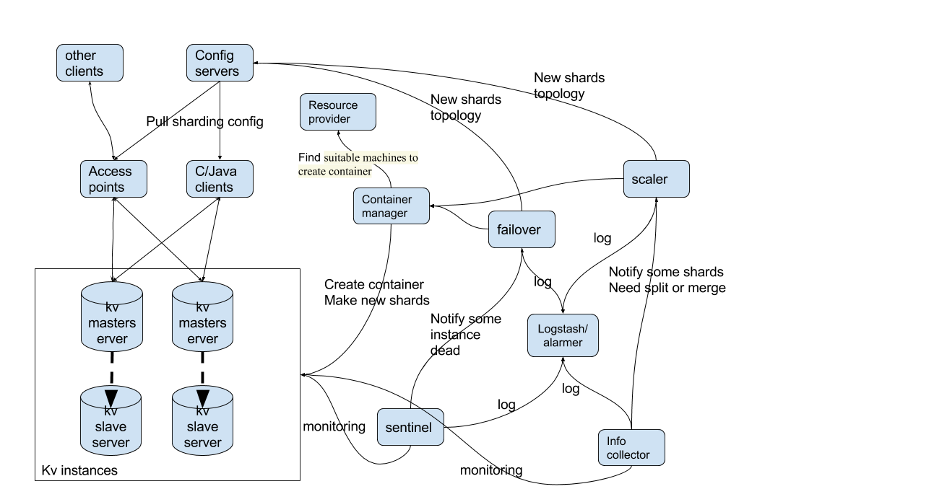
overview

Slide 5
New failover
集群
集群
分片
分片
廊坊
廊坊
廊坊
廊坊
廊坊
廊坊
马驹桥
廊坊
马驹桥
马驹桥
马驹桥
马驹桥
马驹桥
马驹桥
马驹桥
集群
集群
分片
分片
廊坊
廊坊
廊坊
廊坊
廊坊
廊坊
马驹桥
廊坊
马驹桥
马驹桥
马驹桥
马驹桥
马驹桥
马驹桥
廊坊
马驹桥
集群
分片
廊坊
廊坊
廊坊
廊坊
马驹桥
马驹桥
马驹桥
马驹桥

Slide 6
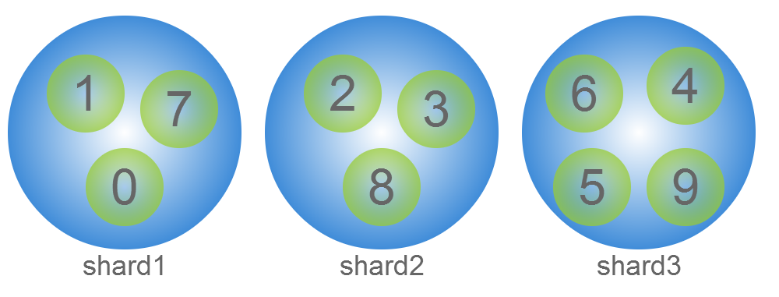
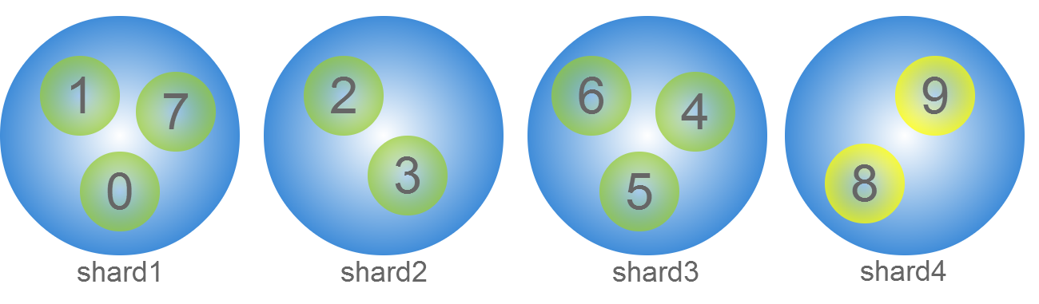
New server and scaling
Safe Online Re-Sharding
Based on particial replication

Slide 7
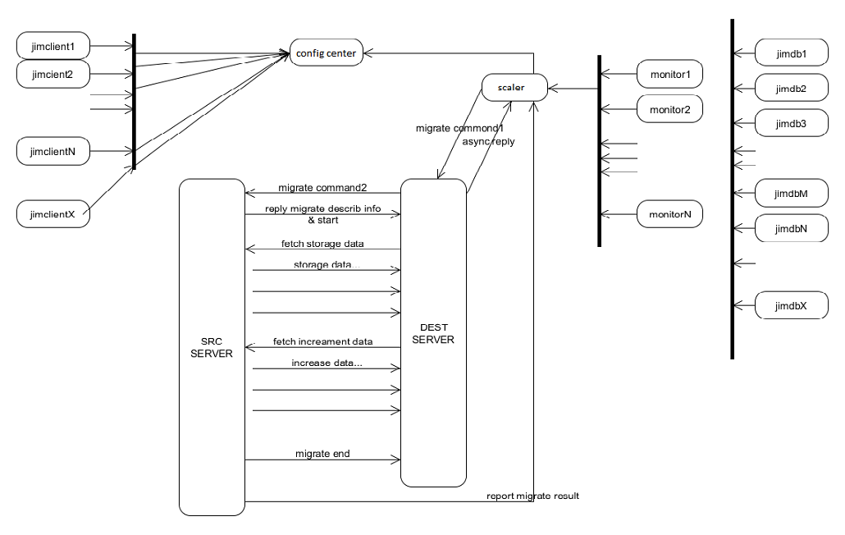
New server and scaling
16384 buckets(not redis cluster)
Diskless migrate by buckets

Slide 8
New server and scaling
资源调度-按需使用
进程级别-内存、流量、负载超过阈值（实例扩容）
机器级别-内存、流量、负载超过阈值（实例迁移、扩容）
扩容、迁移目的地选择算法
根据历史7天监控数据预测，覆盖历史7天最差情况
负载、内存、流量、cpu、磁盘综合评分，综合评分排名
负载、内存、流量、cpu、磁盘、实例数设置合格门限
设置过滤器（去除不满足条件的机器）
维持原有机房条件
高流量向低流量迁移，读流量在全平台范围内均衡
谨慎缩容---各持续两周处于低位

Slide 9
New memory/net isolation
Docker
Registry/image（批量操作/server升级）
Server内流控

Slide 10
New replication
192.168.1.2:6379
192.168.1.4:6379
增量复制
192.168.1.4:6379
192.168.1.5:6379
192.168.1.5:6379

Slide 11
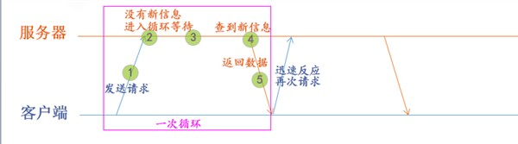
New config dispatch
请求中有大半是无用
在无消息的情况下不会频繁的请求/更及时
Long polling：
无需重启应用，远程动态下发
服务端Failover以及扩容过程中，客户端无需重启，不影响生产。

Slide 12
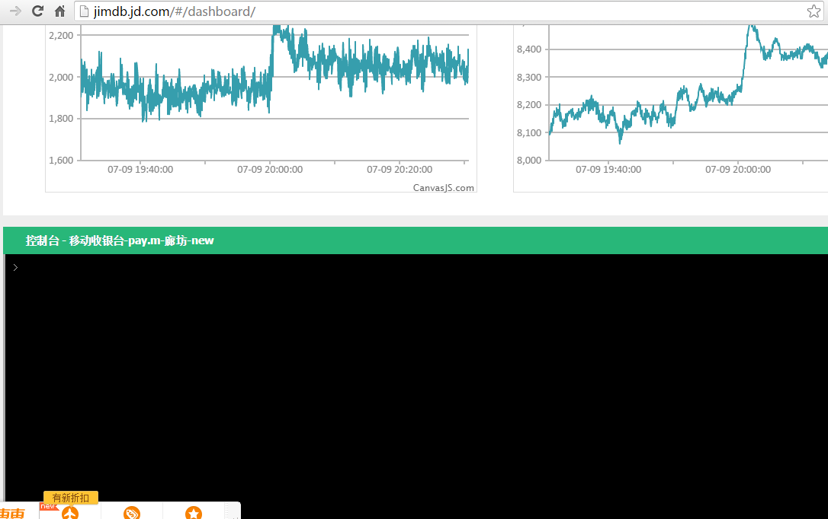
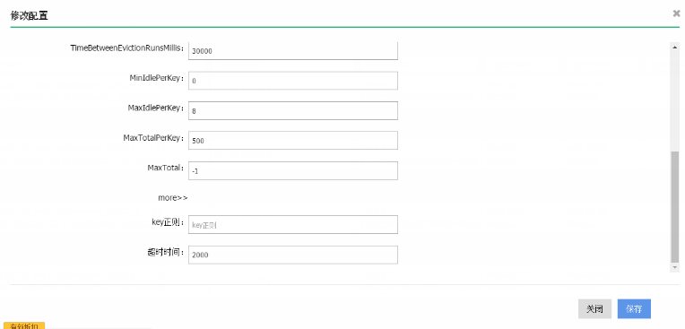
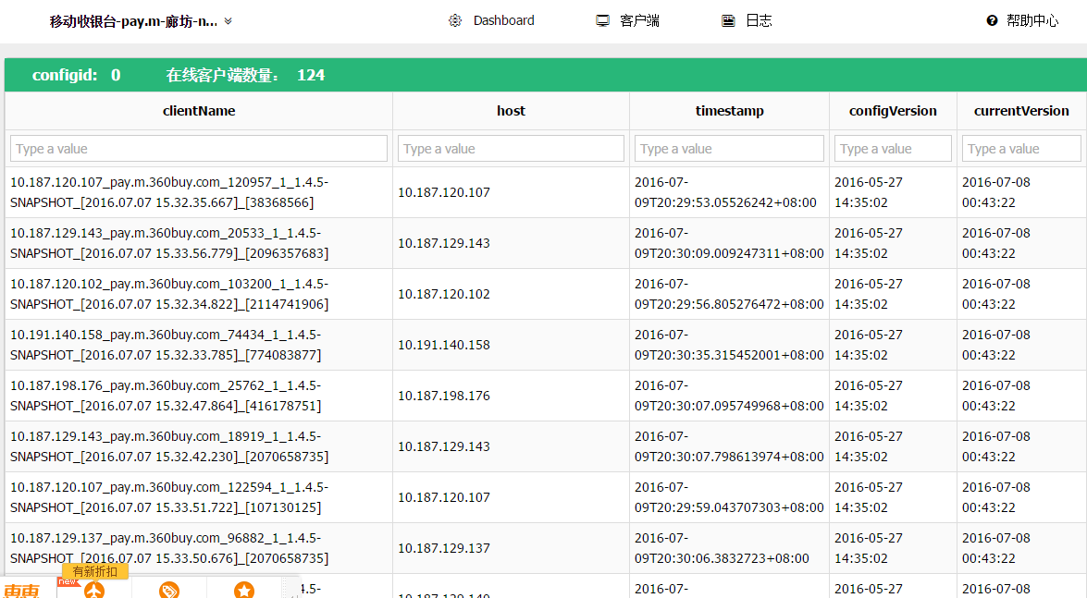
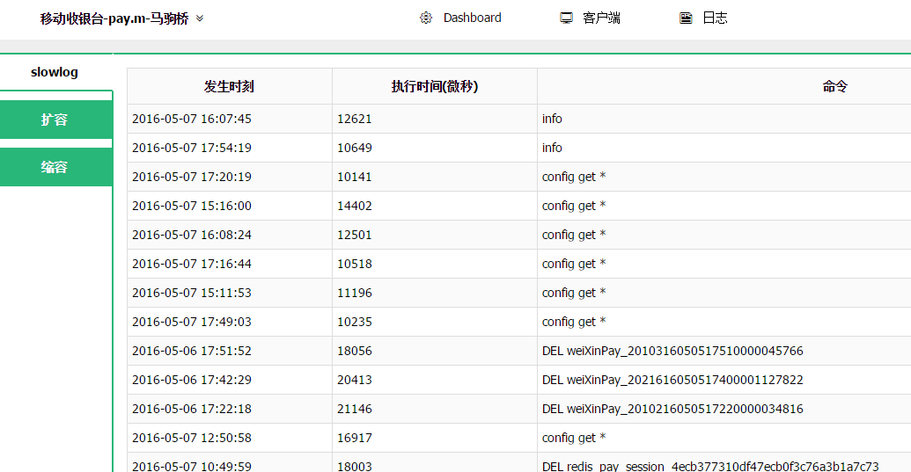
New user web interface
Notes:
// proxy指向主
// 客户端配置从master指向proxy
// 检测是否正在sync
// 发出命令阻塞
// 检查传播完成
// proxy指向从
// 客户端配置从proxy指向从

Slide 13
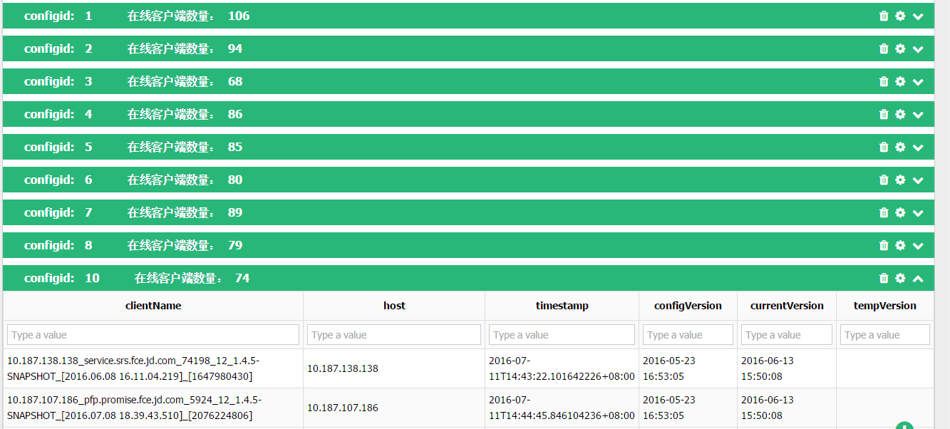

读写分离
读流量
读写分离
读流量在副本间均衡
集群
分片
分片
Group1/写
廊坊
廊坊
Group2/廊坊读
廊坊
廊坊
Group2/马驹桥读
马驹桥
马驹桥

Slide 14
618
提前扩容（3月份、4月份、5月份）
Promise集群
发现热点
更换aoc线缆
批量补从去从

Slide 15
谢谢！
Question?

